Slide 1
Межполушарная доска «Собачка-косточка» Автор: учитель-логопед МАОУ СОШ 36 г. Сыктывкара Республики Коми Ковалёва М. В.

Slide 2
Пособие «Межполушарная доска»
Межполушарная доска — это доска с двумя зеркально нанесёнными лабиринтами для одновременного прохождения правой и левой рукой.
Лабиринты (дорожки) выложены из коктейльных трубочек, что также способствует сенсорному развитию. Кроме того происходит развитие координации движений, синхронизация работы глаз и рук, развитие мелкой моторики, тактильной чувствительности, активной концентрации внимания, развитие речи.

Slide 3
Цель – повышение результативности коррекционно-образовательного процесса посредством применения нейротехнологии, улучшение психических процессов, формирование и развитие всех компонентов речи. Задачи: 1) Образовательные 1. обучать синхронному движению рук в одном направлении (сверху вниз или снизу вверх) и в разных направлениях) 2. закрепление пройденного речевого материала 3. расширять и систематизировать знания в рамках лексических тем 4. пополнять и активизировать словарный запас 5. формировать сенсомоторные навыки и межполушарное взаимодействие 6. формировать все компоненты речи 7. устранять нарушения устной и письменной речи 8. автоматизация и дифференциация звуков

Slide 4
Задачи: 2) Коррекционно-развивающие 1. развивать синхронизацию работы рук и глаз 2. развитие мелкой моторики 3. развитие межполушарного взаимодействия 4. развитие зрительного гнозиса 5. развитие сенсомоторных навыков 6. развитие пространственной ориентировки 7. развитие тактильной чувствительности 3) Воспитательные 1. воспитание усидчивости 2. привитие интереса к занятиям 3. повышение эффективности логопедического воздействия 4. формирование положительной мотивации у детей с речевыми нарушениями 5. повышение продуктивности деятельности

Slide 5
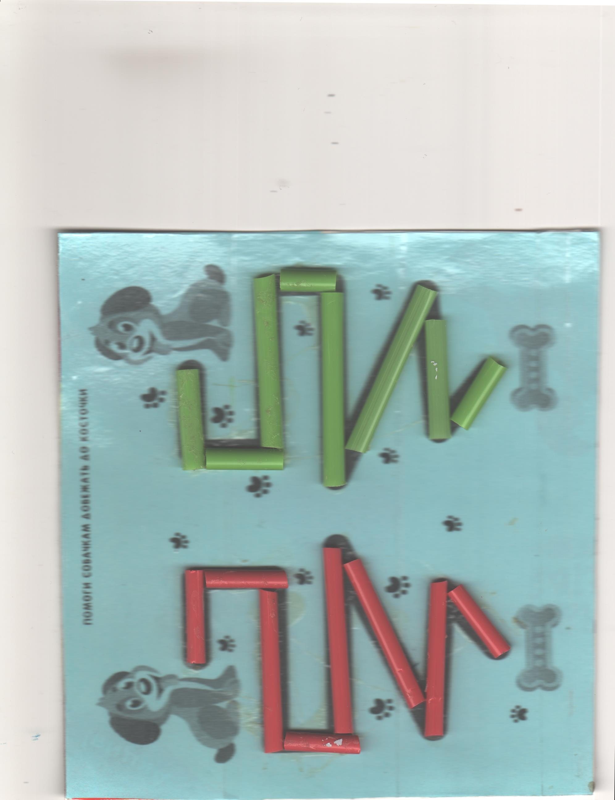
Упражнение 1 Донеси косточки собачкам.
Указательные пальцы левой и правой рук ставим на дорожки внизу (возле косточек). Начинаем передвигать пальцы одновременно, синхронно по дорожкам. I. Сначала по счёт (1, 2, 3 и т.д), II. Потом добавляем проговаривание слогов (1 слог=1 дорожке), слов (1 слово=1дорожка), предложений (1 дорожка=1 слово из предложения), чистоговорок на звуки по теме занятия.
Цель – развитие межполушарного взаимодействия, мелкой моторики, сенсорного развития.

Slide 6
Упражнение 2 Помоги собачкам добежать до косточек.
Указательные пальцы левой и правой рук ставим на дорожки вверху (возле собачек). Начинаем передвигать пальцы одновременно, синхронно по дорожкам. I.Сначала по счёт (1, 2, 3 и т.д), II. Потом добавляем проговаривание слогов (1 слог=1 дорожке), слов (1 слово=1дорожка), предложений (1 слово из предложения=1 дорожка), чистоговорок на звуки по теме занятия.
Цель – развитие межполушарного взаимодействия, мелкой моторики, сенсорного развития

Slide 7
Упражнение 3 Собачка к косточке – косточка к собачке. Указательный палец левой руки ставим на дорожку вверху (возле собачки), а указательный палец правой руки внизу (возле косточки). Начинаем передвигать пальцы одновременно, синхронно по дорожкам левую руку сверху вниз, правую – снизу вверх. I. Сначала по счёт (1, 2, 3 и т.д) II. Добавляем проговаривание слогов (1 слог=1 дорожке), слов (1 слово=1дорожка), предложений (1 слово из предложения=1 дорожка), чистоговорок на звуки по теме занятия. Цель – развитие межполушарного взаимодействия, мелкой моторики, сенсорного развития
Упражнение 3 Собачка к косточке –косточка к собачке.
УказательнУпражнение 3 Собачка к косточке –косточка к собачке.
Указательный палец левой руки ставим на дорожку вверху (возле собачки), а указательный палец правой руки внизу (возле косточки). Начинаем передвигать пальцы одновременно, синхронно по дорожкам левую р
Упражнение 3 Собачка к косточке –косточка к собачке.
Указательный палец левой руки ставим на дорожку вверху (возле собачки), а указательный палец правой уки внизу (возле косточки). Начинаем передвигать пальцы одновремено, синхронно по дорожкам левую руку сверху вниз, правую – снизу вверх.
Сначала по счёт (1, 2, 3 и т.д), потом добавляем проговаривание слогов (1 слог=1 дорожке), слов (1 слово=1дорожка), предлжений (1 предложение=1 дорожка), чистоговорок на звуки по теме занятия.
Цель – развитие межполушарного взаимодействия, мелкой моторики, сенсорного развития
уку сверху вниз, правую – снизу вверх.
Сначала по счёт (1, 2, 3 и т.д), потом добавляем проговаривание слогов (1 слог=1 дорожке), слов (1 слово=1дорожка), предложений (1 предложение=1 дорожка), чистоговорок на звуки по теме занятия.
Цель – развитие межполушарного взаимодействия, мелкой моторики, сенсорного развития
Упражнение 3 Собачка к косточке –косточка к собачке.
Указательный палец левой руки ставим на дорожку вверху (возле собачки), а указательный палец правой руки внизу (возле косточки). Начинаем передвигать пальцы одновременно, синхронно по дорожкам левую руку сверху вниз, правую – снизу вверх.
Сначала по счёт (1, 2, 3 и т.д), потом добавляем проговаривание слогов (1 слог=1 дорожке), слов (1 слово=1дорожка), предложений (1 предложение=1 дорожка), чистоговорок на звуки по теме занятия.
Цель – развитие межполушарного взаимодействия, мелкой моторики, сенсорного развития
ый палец левой руки ставим на дорожку вверху (возле собачки), а указательный палец правой руки внизу (возле косточки). Начинаем передвигать пальцы одновременно, синхронно по дорожкам левую руку сверху вниз, правую – снизу вверх.
Сначала по счёт (1, 2, 3 и т.д), потом добавляем проговаривание слогов (1 слог=1 дорожке), слов (1 слово=1дорожка), предложений (1 предложение=1 дорожка), чистоговорок на звуки по теме занятия.
Цель – развитие межполушарного взаимодействия, мелкой моторики, сенсорного развития

Slide 8
Упражнение 4 Собачка к косточке –косточка к собачке (второй вариант) Указательный палец левой руки ставим на дорожку внизу (возле косточки), а указательный палец правой руки вверху (возле собачки). Начинаем передвигать пальцы одновременно, синхронно по дорожкам левую руку снизу вверх, правую – сверху вниз. I. Сначала по счёт (1, 2, 3 и т.д), II. Потом добавляем проговаривание слогов (1 слог=1 дорожке), слов (1 слово=1дорожка), предложений (1 слово из предложения=1 дорожка), чистоговорок на звуки по теме занятия. Цель – развитие межполушарного взаимодействия, мелкой моторики, сенсорного развития

Slide 9
СПАСИБО ЗА ВНИМАНИЕ!

